Slide 1
WithSecure™ Elements Exposure Management
Presentación de ventas

Slide 2
Léeme
Esta presentación está diseñada para reuniones con socios, clientes y clientes potenciales una vez identificadas sus necesidades y lista para discutir la solución adecuada con más detalle.
Esta presentación contiene información general sobre el funcionamiento de la solución y sus características clave.
Por favor, revise la presentación, adáptela a los compradores en cuestión y adáptela con referencias y casos de negocio relevantes.
Al final de la reunión, prepare los próximos pasos óptimos (el plan de acción mutuo) en función de las necesidades detectadas del cliente.

Slide 3
Panorama de amenazas

Slide 4


Puntos críticos de la superficie de ataque actual
Entorno híbrido con fronteras poco claras
Falta de visibilidad en entornos locales y en la nube
Las identidades como eslabón débil
Potentes puntos de aceleración de ataques, fácilmente robados y estafados
Panorama dinámico de amenazas
Cambios constantes en el panorama de amenazas y ciberataques impulsados por IA
Notes:
Organizations are shifting to cloud and the working environment has become permanently hybrid. In this process customers’ have lost visibility and understanding of their digital perimeter and their assets. ​Consequently, it’s is hard for customers to understand how to protect against cyber threats and how the changing threat landscape impacts them.

Slide 5

Las organizaciones se enfrentan a muchas preguntas desafiantes
¿Cuál es mi superficie de ataque externa?
¿Qué riesgos está provocando mi organización a la cadena de suministro?
¿Qué TI en la sombra tengo en mi entorno?
¿Existen riesgos en la identidad de los usuarios que hagan que sea fácil vulnerarla?
¿Cómo puedo mantener bajo el riesgo de mi negocio con recursos limitados?
¿Cuál es el contexto comercial de la exposición identificada?
Notes:
More questions:
How can I ensure my digital environment complies with the latest legal requirements, like NIS 2?
What are the risks I should address right now?

Slide 6

Enfoque de seguridad proactivo
Conozca qué constituye su superficie de ataque
Sepa qué priorizar al remediar exposiciones
Disponer de las herramientas, el personal y los medios adecuados para remediarlo con éxito
Notes:
WithSecure Elements Exposure Management enables you to take a proactive security approach - to identify and bridge gaps in your security before incidents and breaches take place.
Note: Idea adapted from industry analysts like Forrester: https://www.forrester.com/blogs/its-time-we-activate-proactive-security/

Slide 7



Elements XM & XDR
Servicio de respuesta
a incidentes
es la combinación fundamental para abordar las necesidades de ciberseguridad del mercado medio antes y durante un ataque.
WithSecure™ Elements
Exposure Management
Cover your
360° cyber
security needs
antes del ataque
Superficie de ataque
durante el ataque
WithSecure™ Elements
Extended Detection
and Response
Note: Figure adapted from NIST cyber security framework. We offer additional Incident Response services to cover the "Recover" area of NIST.
Notes:
Adapted from NIST - More info on NIST cyber security framework: https://www.nist.gov/itl/smallbusinesscyber/nist-cybersecurity-framework-0
We offer additional Incident Response services that cover the “Respond” and "Recover" areas of NIST: 1) Incident Response Retainer (incl. SLA), 2) Emergency Incident Response Support (no SLA).

Slide 8
Descripción general de la solución

Slide 9


WithSecure™ Elements
Exposure Management (XM)
Una solución proactiva continua para predecir y prevenir violaciones a los activos y operaciones comerciales de su empresa.

Slide 10



WithSecure™ Elements Exposure Management
Evaluación continua de la exposición a amenazas, utilizando la visión que tiene el atacante de su entorno.
3. PRIORIZAR
REMEDIACIÓN
Panel de exposición
Detecte los riesgos empresariales
y corrija las exposiciones según las
puntuaciones de exposición y las
recomendaciones basadas en IA.
Elevate to WithSecure™
Motor de
Recomendaciones
con tecnología de IA
Remediate with Guidance
2. ENRIQUECER CON INTELIGENCIA
Contexto empresarial
Rutas de ataque
Inteligencia
de amenazas
1. INTEGRAR
DATOS
Ambiente
Dispositivos administrados
Estaciones de trabajo, servidores
Servicios en la nube
AWS, Azure
Identidad
Entra ID
Network
Equipos de red, dispositivos no administrados
Superficie de ataque externa
Descubrimiento de Internet, detecciones de Internet
Notes:
Our recommendation engine functions like a red team - a group of people pretending to be the cyber attacker - by looking for potential attack paths into your organization. While traditional red teaming is an exercise that can occasionally be a useful investment for some companies, our Elements Exposure Management enables AI-run “virtual red-teaming” on a continuous basis.
Notes:
“Business Context” covers aspects like asset criticality.
For "Remediate with Guidance", you can remediate based on our recommendations on what to remediate and get guidance on how to remediate it – note that this is not automatic remediation by pressing a button.

Slide 11
Resultados clave:
Descubra su perímetro digital e identifique sus activos e identidades críticos expuestos
DESCUBRIR
Obtenga recomendaciones prácticas basadas en datos integrados de inteligencia de amenazas, rutas de ataque y contexto empresarial.
PRIORIZAR
Implemente acciones de remediación priorizadas para reducir su superficie de ataque y disminuir su nivel de riesgo comercial*
ACTO
Nota: * El artículo 21.2(e) del NIS 2 exige que las empresas tengan seguridad en la adquisición, desarrollo y mantenimiento de redes y sistemas de información, incluido el manejo y la divulgación de vulnerabilidades.
Notes:
Identities and our unique attack path simulation are an especially important part of Elements XM.
More info about NIS 2: https://www.withsecure.com/en/expertise/topicals/nis2-enhancing-cyber-security-in-eu

Slide 12
Benefíciese de la remediación de la exposición a través de la perspectiva del atacante:
Tranquilidad de espíritu
Conozca su nivel de riesgo y cómo reducirlo
Aumentar la productividad
Concéntrese en lo que importa en lugar de ahogarse en alertas
Utilizar habilidades existentes
Gestionar la exposición con los recursos de TI existentes
Asegure su parte de la cadena de suministro
como una superficie de ataque digital compleja
Muchas exposiciones, una solución
Aborde vulnerabilidades, exploits y configuraciones incorrectas sin silos
Motor de recomendaciones impulsado por IA
Para una priorización eficiente con orientación práctica
Notes:
Summary of Benefits (6)

Slide 13
Cómo funciona
Notes:
Instead of building attack paths that are optimized for the shortest route from the external attack surface to the business-critical assets, our reasoning engine and attack paths are built on heuristic scoring through the lens of the attacker. Our decision-making logic leans on decades of expertise on disassembling real-life attacks and our XDR detection telemetry. This is what true AI-enabled red teaming means.

Slide 14
¿Cómo funciona?
El entorno de TI típico de una empresa moderna es complejo e incluye identidades, estaciones de trabajo y servicios en la nube, entre muchos otros tipos de activos. Cualquier activo puede ser fuente de exposición, incluyendo vulnerabilidades y configuraciones incorrectas, y puede ser explotado para atacar los activos y las operaciones comerciales de una organización.
Además, muchas organizaciones tienen entornos híbridos sin perímetros tradicionales, lo que provoca una falta de visibilidad en la combinación de activos en la nube y locales. Con el tiempo, la superficie de ataque de una organización suele crecer a medida que se añaden más activos interconectados, volviéndose aún más compleja. El panorama de amenazas externas de una organización también es dinámico y evoluciona constantemente debido a amenazas como los ciberataques impulsados por IA.
La TI en la sombra también añade una interesante capa de complejidad al entorno de TI y la superficie de ataque de una organización. Se refiere a los diversos sistemas de TI implementados sin la supervisión del departamento central de TI de una organización, lo que puede generar riesgos adicionales para el negocio y el cumplimiento normativo. En consecuencia, todos estos activos interconectados, y las amenazas en constante evolución a las que deben ser resistentes, dificultan enormemente la gestión eficaz de la seguridad y la exposición de la organización por parte de un administrador de seguridad. Cada vulnerabilidad puede ser una puerta de entrada a otro activo o dato, creando posibles rutas de ataque que un atacante puede utilizar.
Las posibles rutas de ataque exponen diversos activos internos a ciberataques, pero normalmente un atacante intentaría utilizarlas especialmente para alcanzar activos críticos de la empresa, por ejemplo, como parte de un ataque de ransomware. Con Secure Elements Exposure Management (XM), se detectan rutas de ataque perjudiciales que conducen a activos cruciales antes de que los atacantes puedan explotarlas.
Las exposiciones más peligrosas suelen funcionar como puntos de aceleración en las rutas de ataque. Desde la perspectiva del defensor, estos puntos se pueden denominar "puntos de estrangulamiento", ya que los ataques se pueden detener eficazmente remediando estos puntos. Con solo remediar estos puntos de estrangulamiento, puede experimentar una mejora significativa en la protección de los activos y datos de su empresa, desmantelando eficazmente la mayoría de las rutas de ataque peligrosas.
Aquí, un administrador de seguridad remedia los puntos críticos utilizando las recomendaciones impulsadas por IA de WithSecure Elements Exposure Management, protegiendo así los activos de su organización y minimizando el riesgo de ataques cibernéticos que logren comprometer el entorno.
Notes:
Use as a story. Same text is in the slides’ speaker notes (next 6 slides).

Slide 15
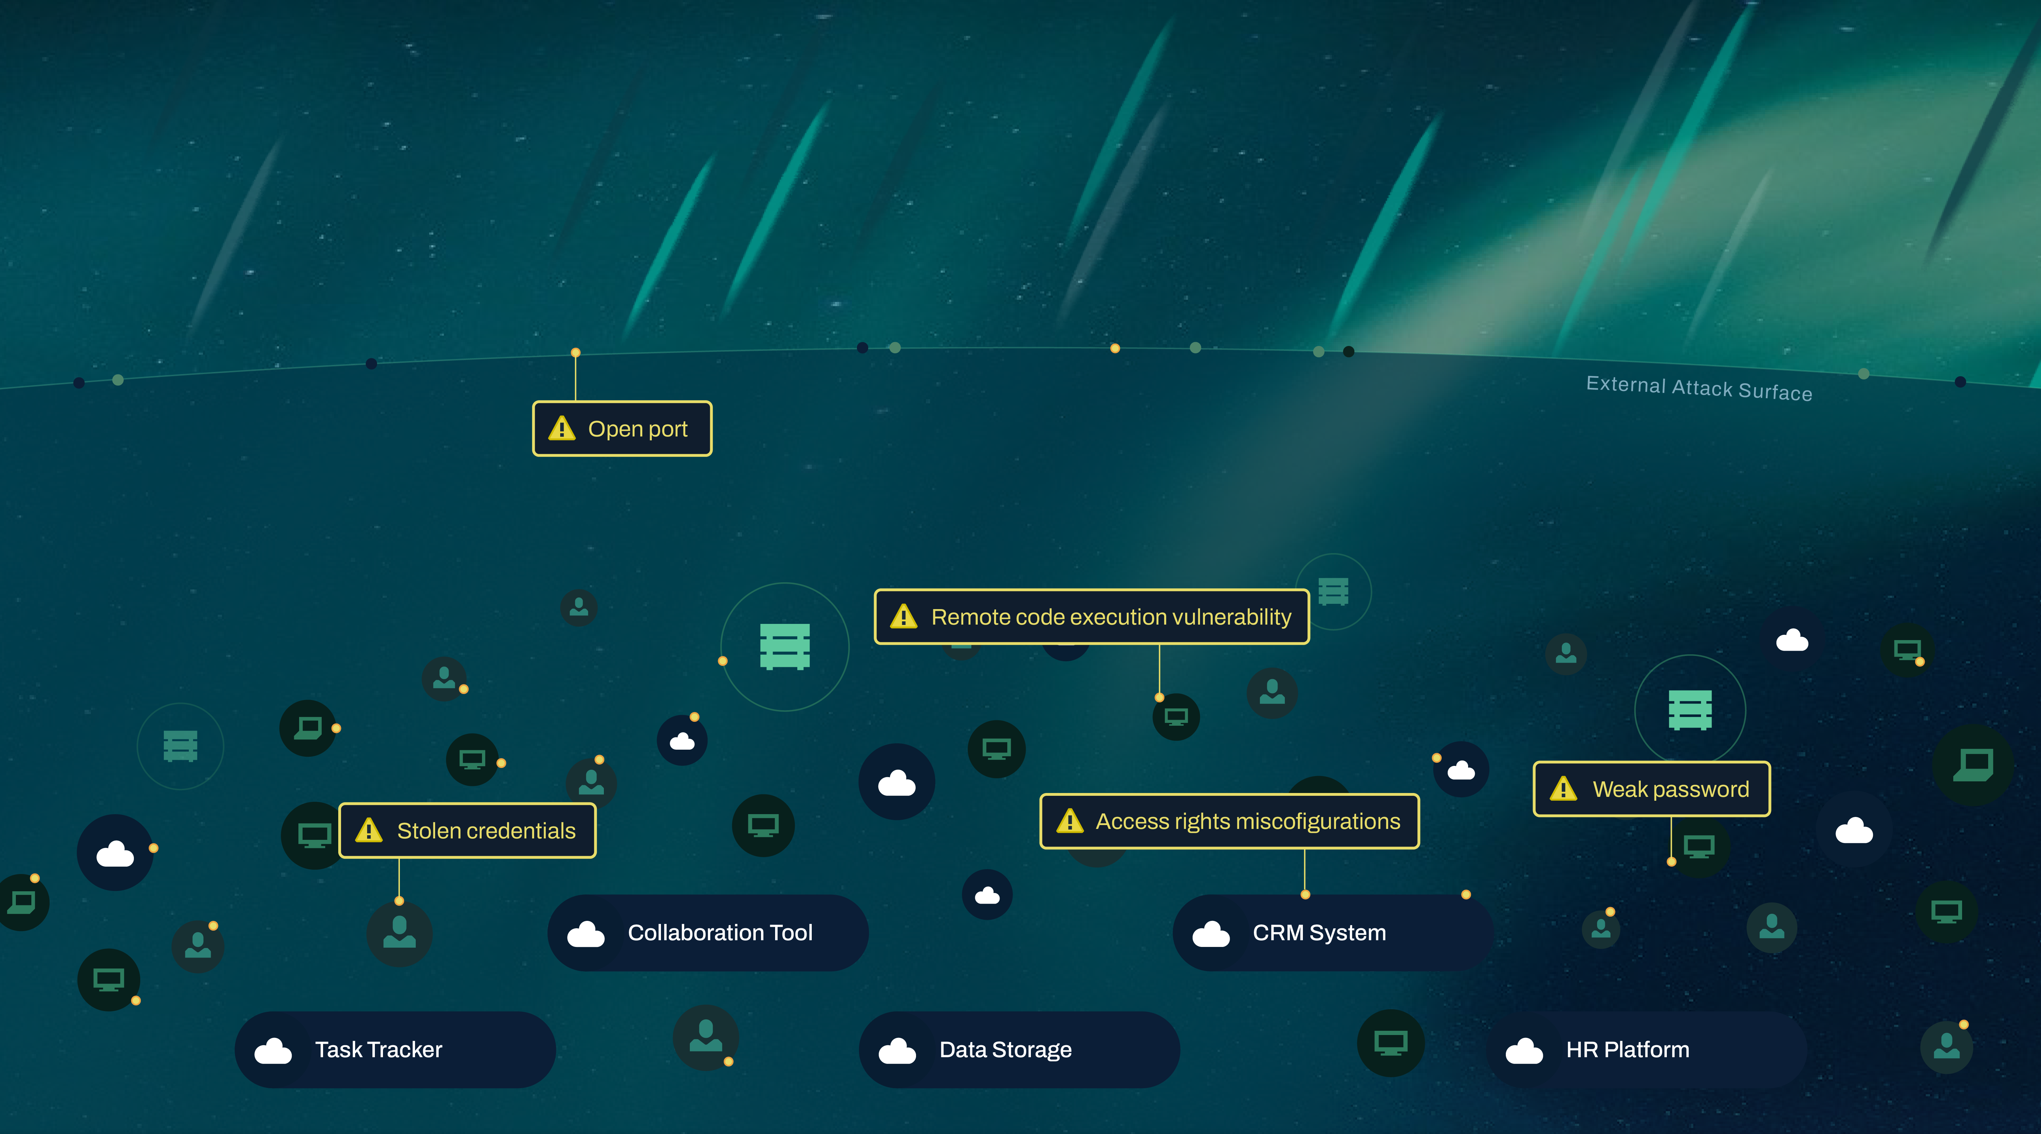
Notes:
The typical modern company IT environment is complex, covering identities, workstations and cloud services among many other asset types. Every asset can be the source of an exposure – including vulnerabilities and misconfigurations – and can be exploited to attack an organization’s assets and business operations.

Slide 16
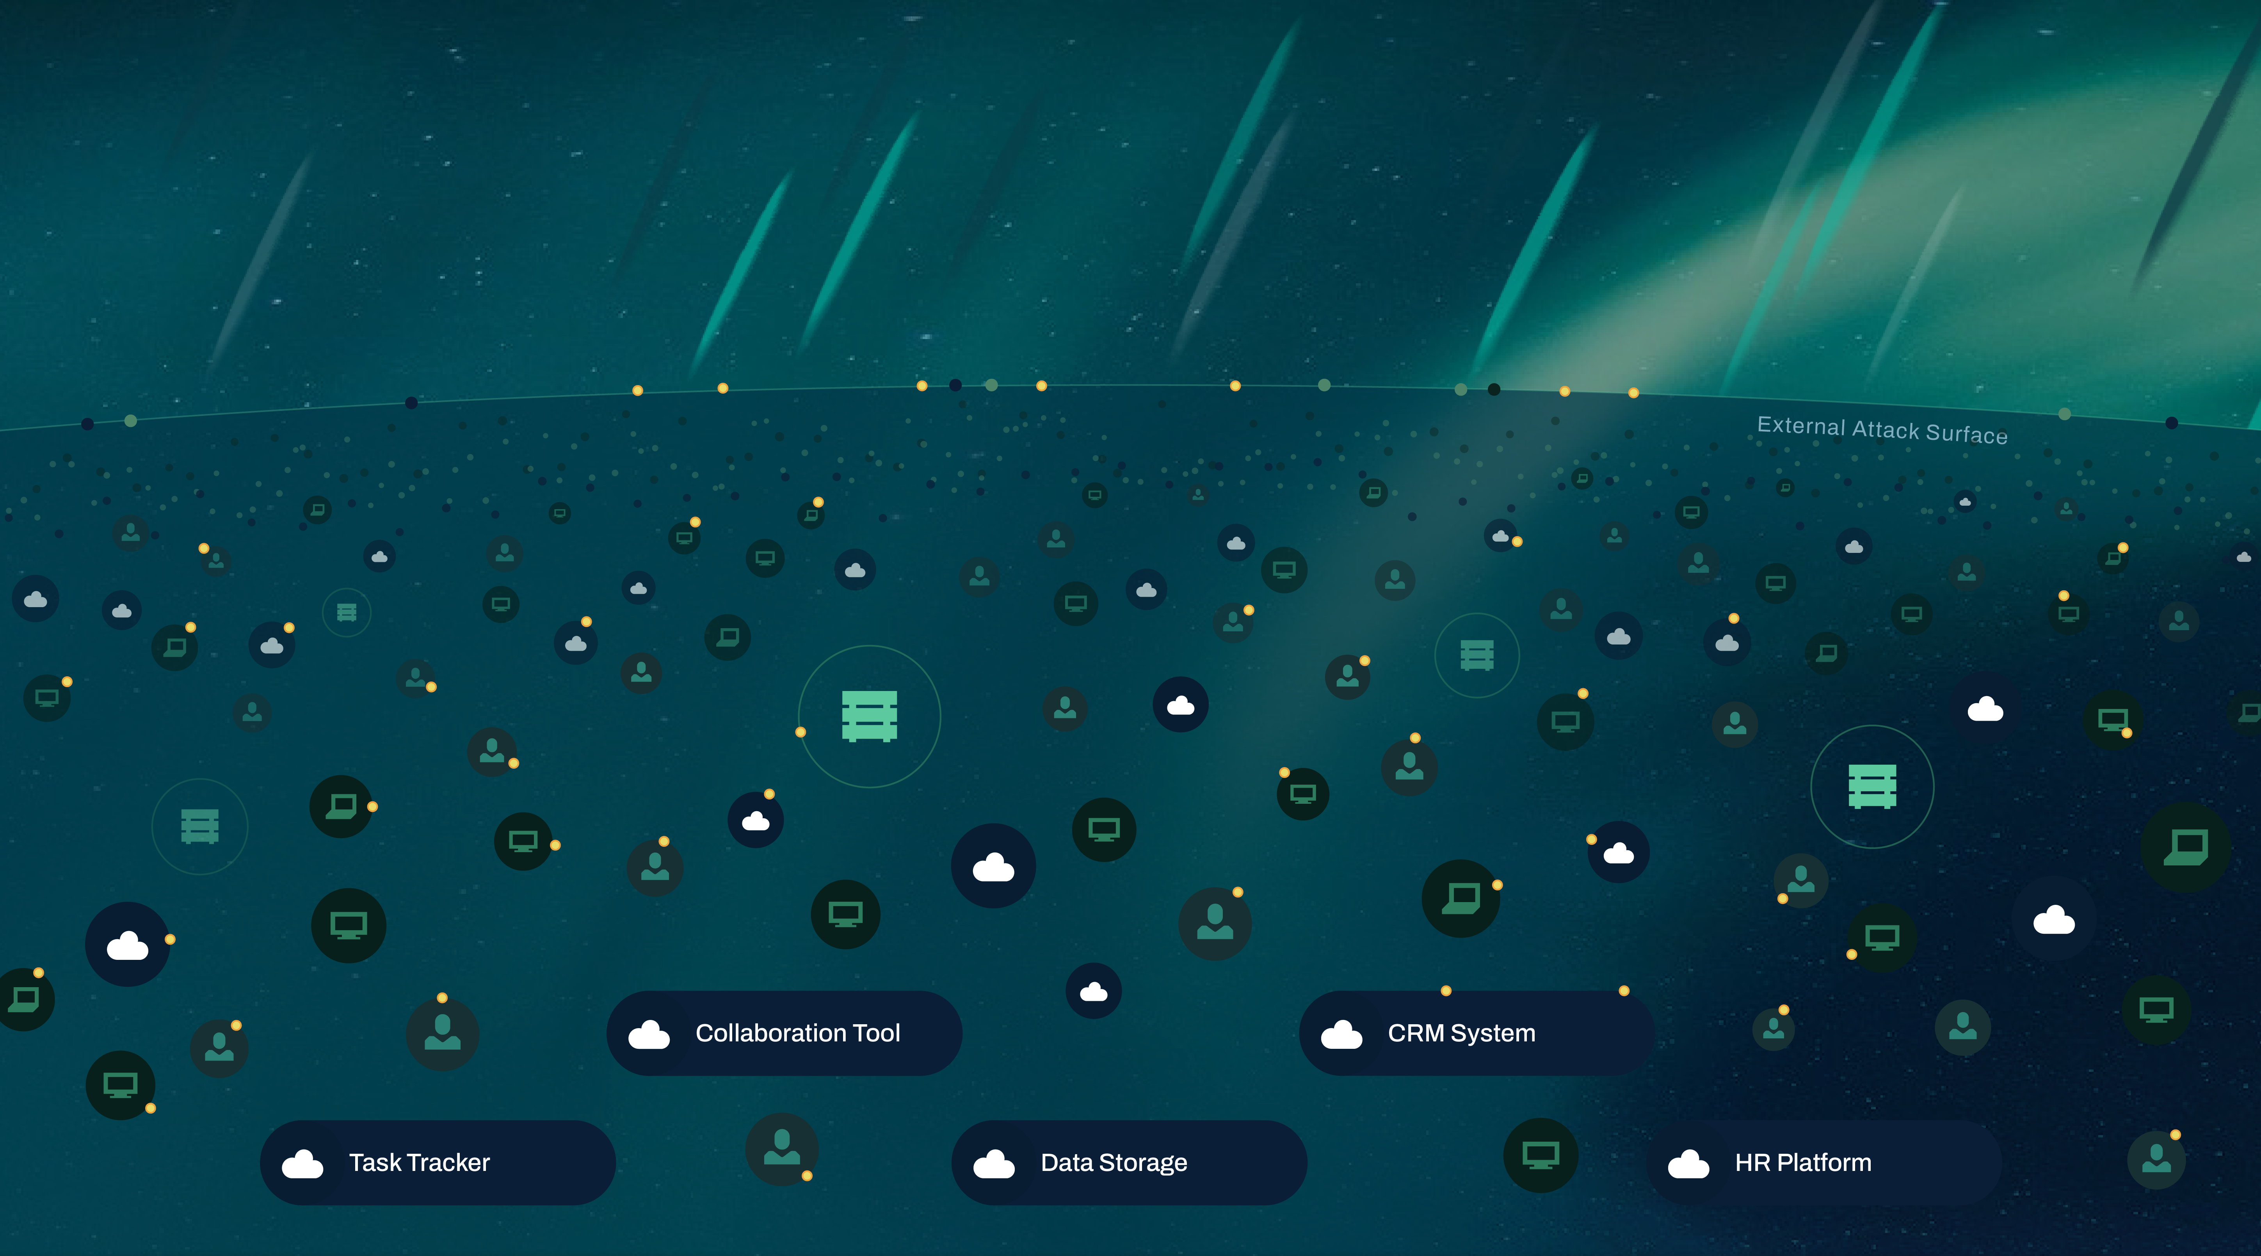
Notes:
Moreover, many organizations have hybrid environments without traditional perimeters, causing a lack of visibility across the mix of cloud and on-premise assets. Over time, the attack surface of an organization typically grows as more interconnected assets are added, becoming even more complex. An organization’s external threat landscape is also dynamic, constantly evolving due to threats like AI-enabled cyber attacks.

Slide 17
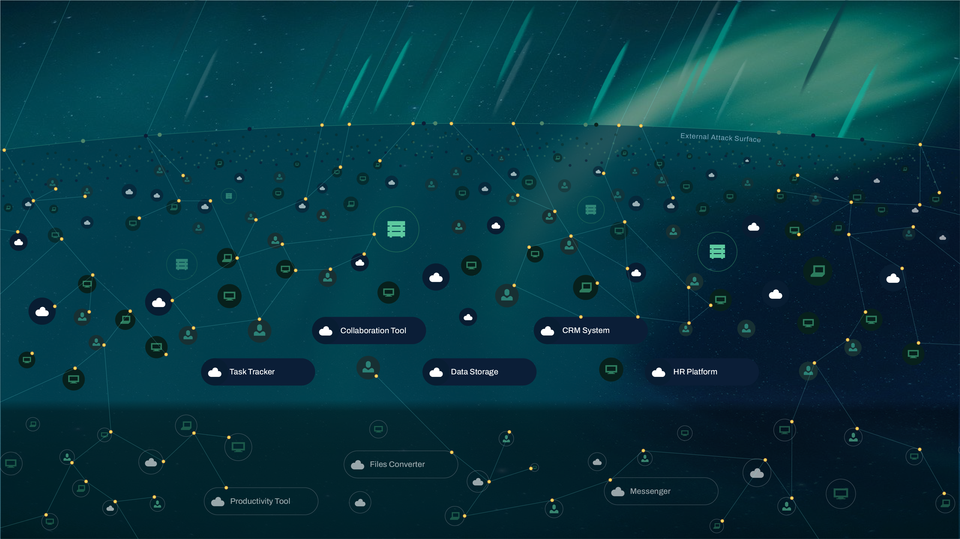
Notes:
Shadow IT also brings an interesting layer of complexity to an organization’s IT environment and attack surface. Shadow IT refers to the various IT systems deployed without oversight from the central IT department of an organization, which can lead to additional business and compliance risk. Consequently, all these interconnected assets, and the evolving threats those must be resistant to, make it incredibly challenging for a security administrator to handle the organization's security and exposure management effectively. Each vulnerability can be an open gate to another asset or piece of data, forming possible attack paths that an attacker can use.

Slide 18
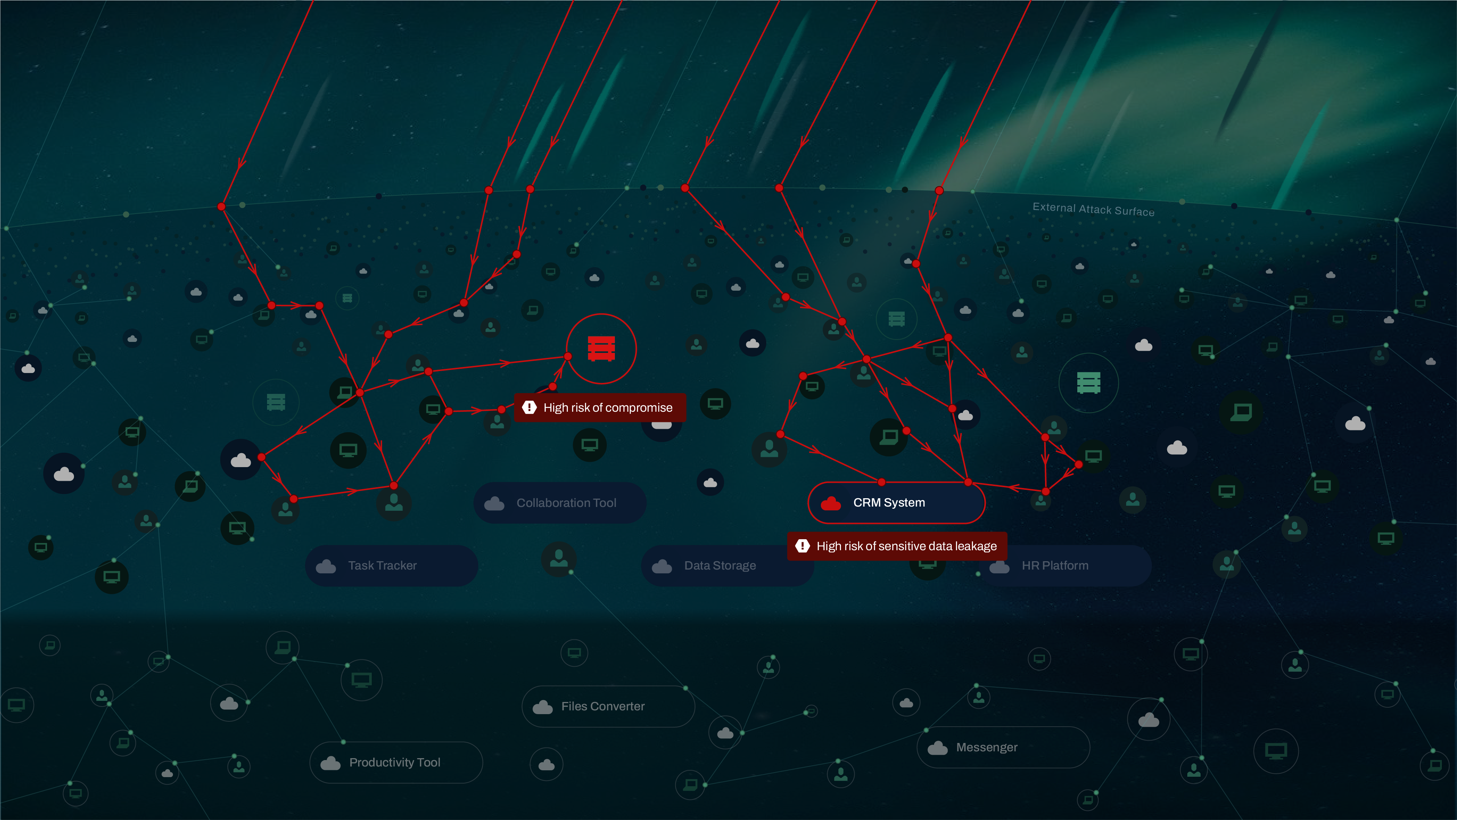
Notes:
Potential attack paths expose various internal assets to cyber attacks, but typically an attacker would try to use these attack paths especially to reach critical company assets – for example, as part of a ransomware attack.
WithSecure Elements Exposure Management (XM) detects detrimental attack paths that lead to crucial assets before attackers can exploit those paths.

Slide 19
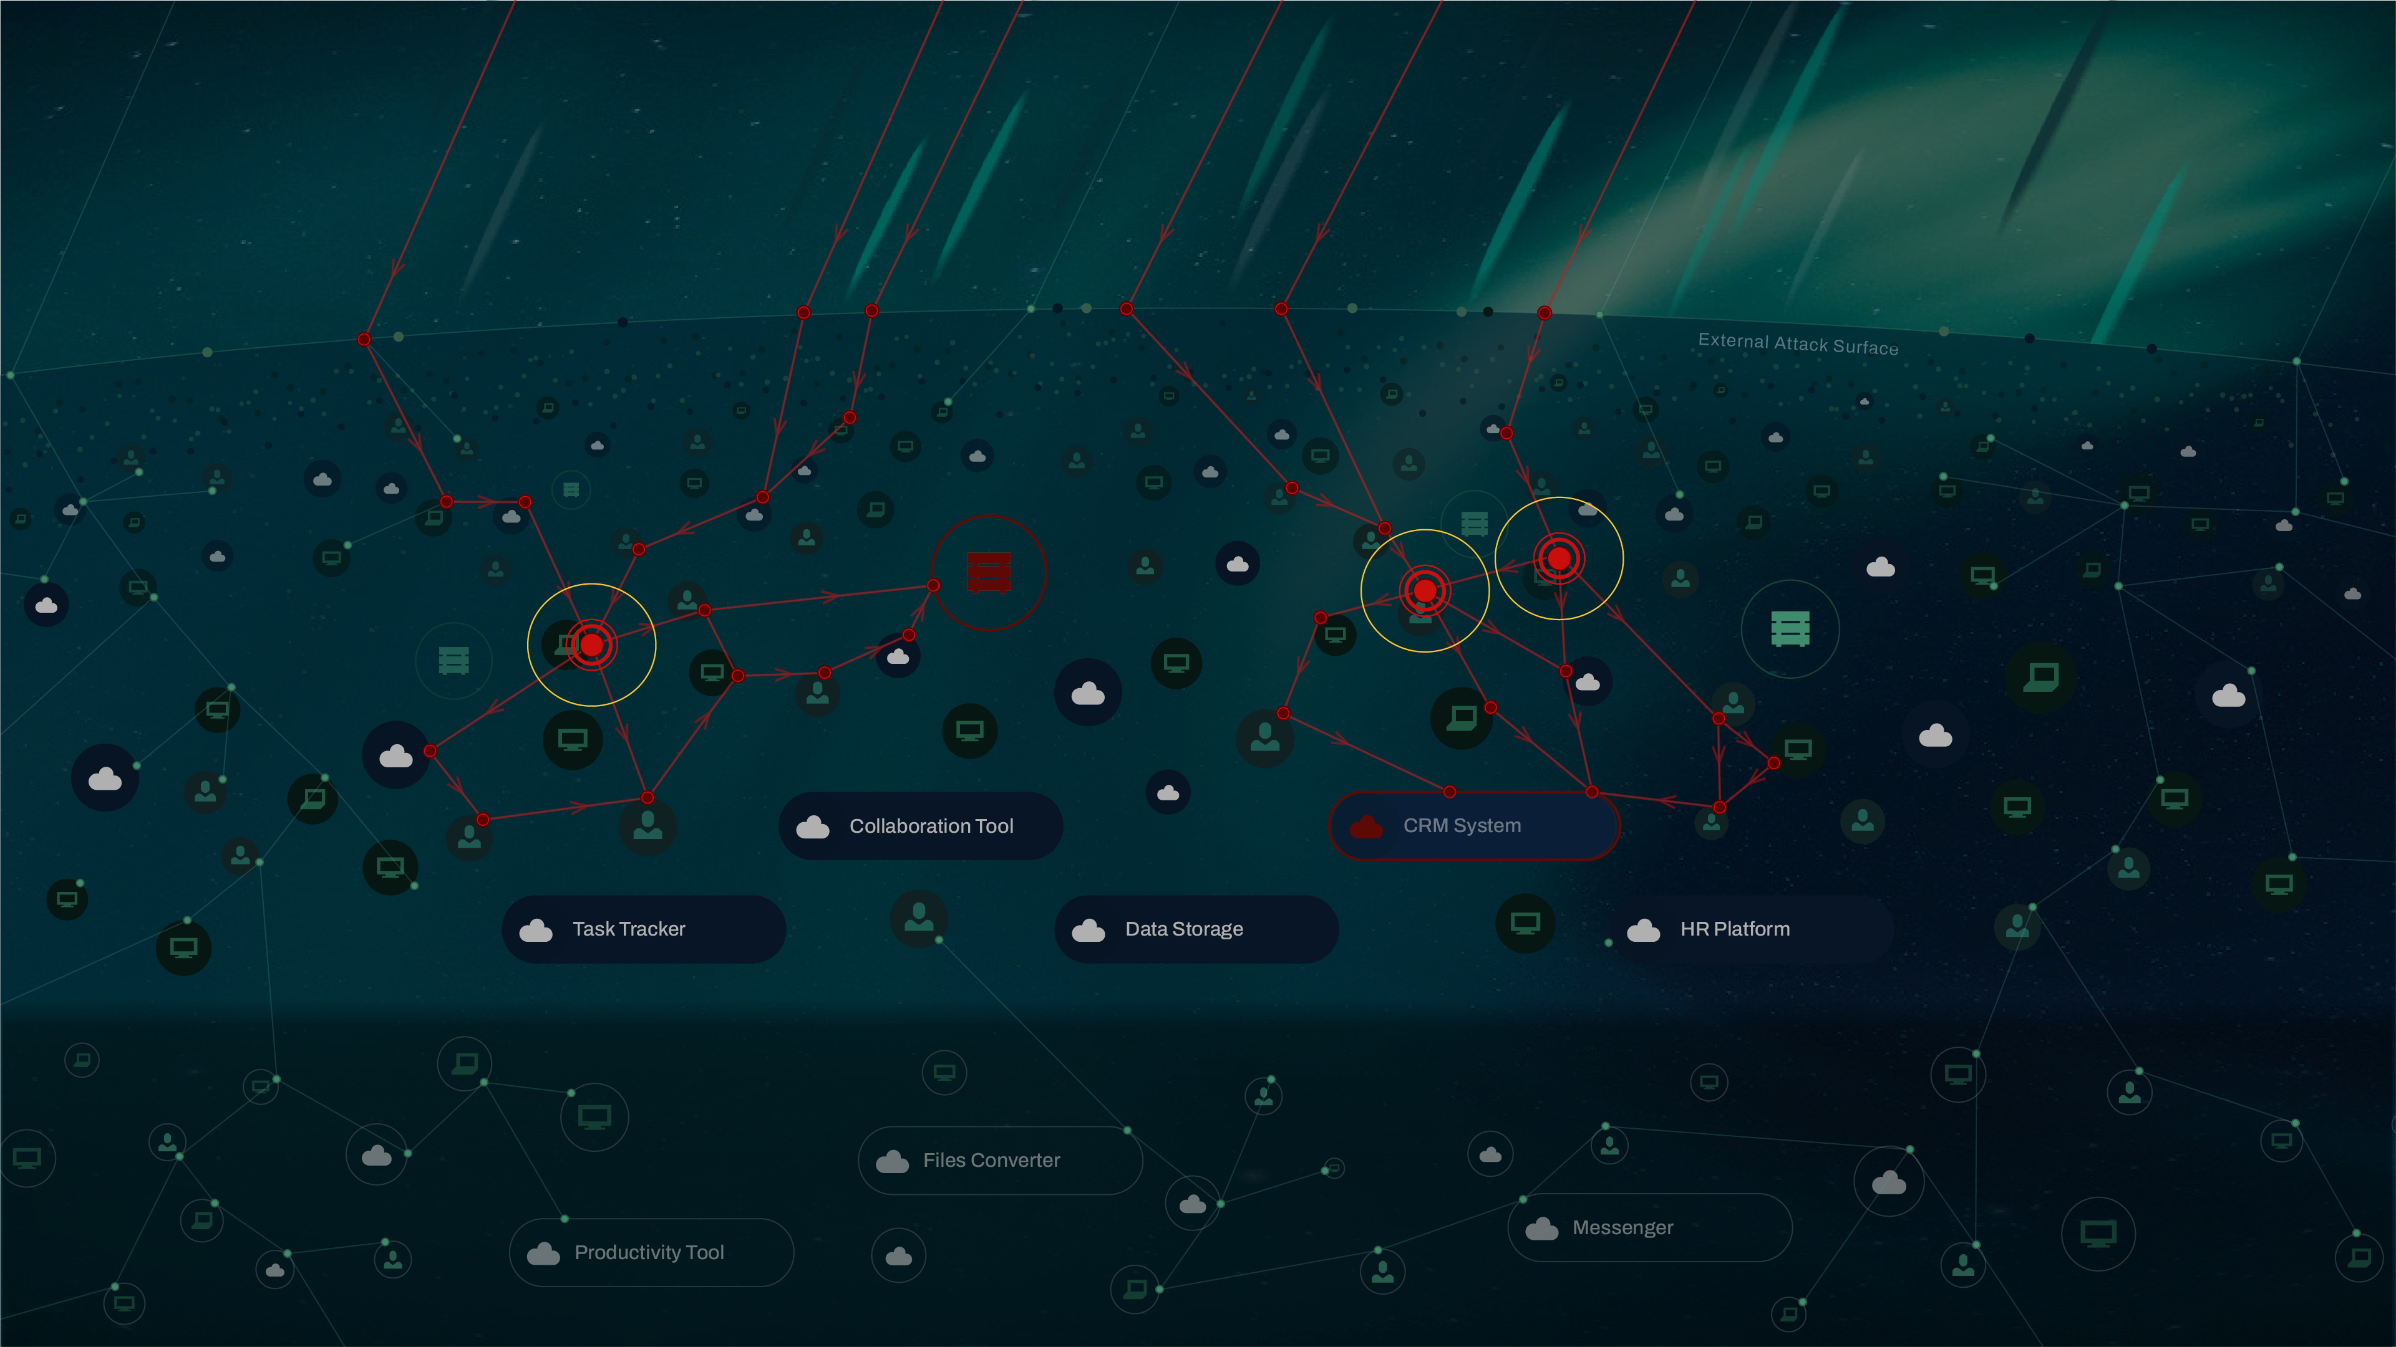
Notes:
The most dangerous exposures often function as acceleration points in attack paths. From defender’s perspective, these points can be called “choke points”, as attacks can be effectively stopped by remediating these points. By just remediating these choke points, you can experience a massive improvement in the protection of your company assets and data effectively by breaking most of the dangerous attack paths.

Slide 20
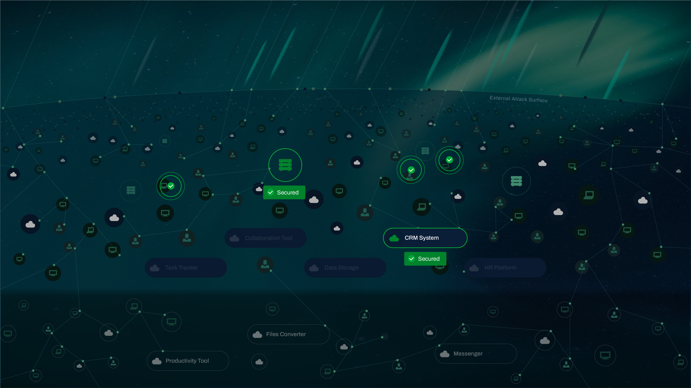
Notes:
Here, a security administrator remediates the choke points using the AI-powered recommendations from WithSecure Elements Exposure Management, thereby protecting their organization’s assets and minimizing the risk of cyber attacks that succeed in causing compromises in the environment.

Slide 21
Características principales

Slide 22
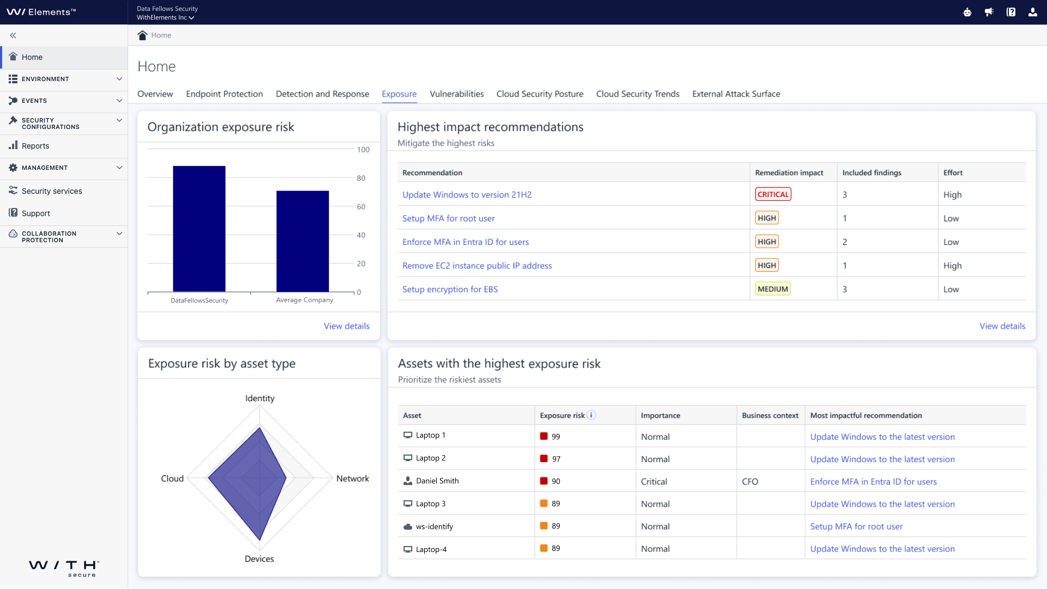
Panel de exposición
Comprender el riesgo empresarial y las acciones recomendadas
1. Vea qué tan fuerte es su superficie de ataque
La vista de resumen de exposición le brinda una descripción general basada en el riesgo de las debilidades identificadas en su superficie de ataque.
2. Vea los activos críticos para el negocio en riesgo
Utilice el puntaje de exposición para comenzar a priorizar la remediación de los activos que causan el mayor riesgo de explotación.
3. Conozca las próximas acciones para mejorar la exposición
Recibe recomendaciones sobre qué resolver primero para actuar de forma rápida y sencilla gracias a nuestro motor de recomendaciones con IA. Olvídate de la fatiga por alertas.

Slide 23
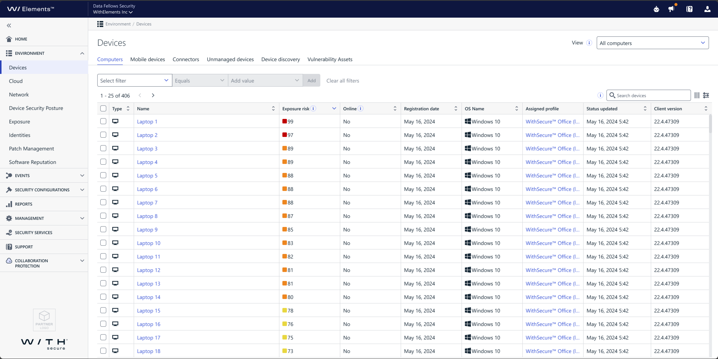
Vista del entorno
Descubra y administre sus activos desde una única vista
1. Listado y gestión centralizada de activos por tipo de activo:
  Tipos de activos compatibles integrados, como dispositivos, redes, identidades y nube
  Listar activos en una sola vista
  Administrar y configurar
2. Descubra más activos
  Por ejemplo: Dispositivos no administrados
3. Navegar y abordar los riesgos relacionados con un tipo de activo en particular

Slide 24
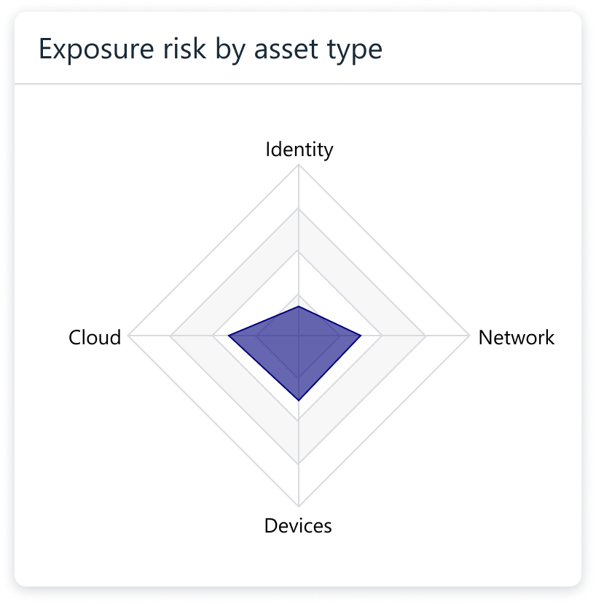
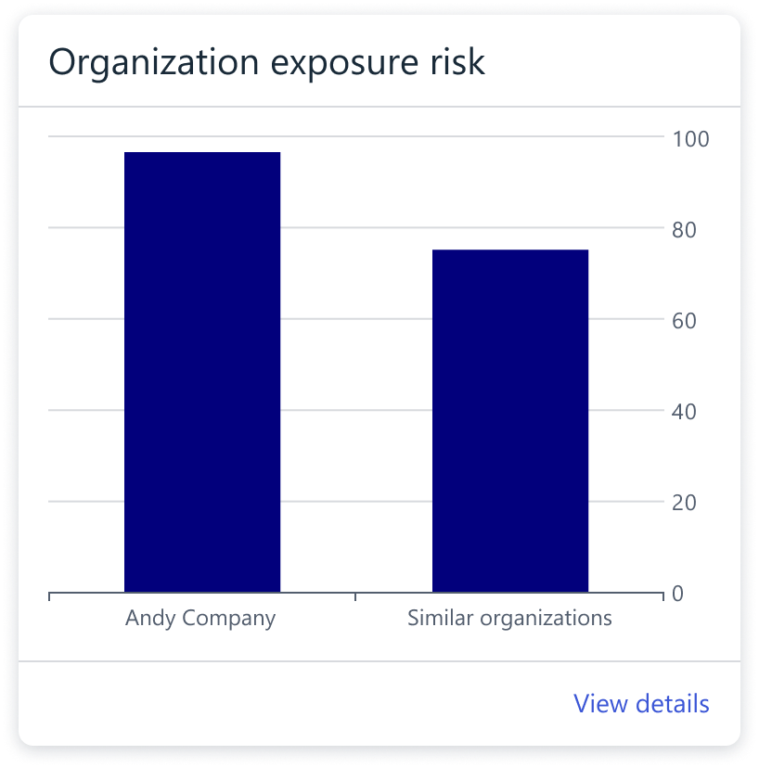
Puntuación de exposición
Vea el nivel de exposición al riesgo de su empresa y sus activos
Obras en tres niveles:
La puntuación de exposición de una empresa representa el riesgo comercial relativo causado por el estado actual de los activos digitales de la empresa.
La puntuación se calcula por separado para cada tipo de activo para resaltar dónde están los problemas.
Cada instancia de activo tiene un puntaje de exposición, calculado a partir de varios elementos, como el mapeo de la ruta de ataque, la criticidad de la instancia del activo y la inteligencia de amenazas.
Notes:
Basis for recommendation engine.

Slide 25
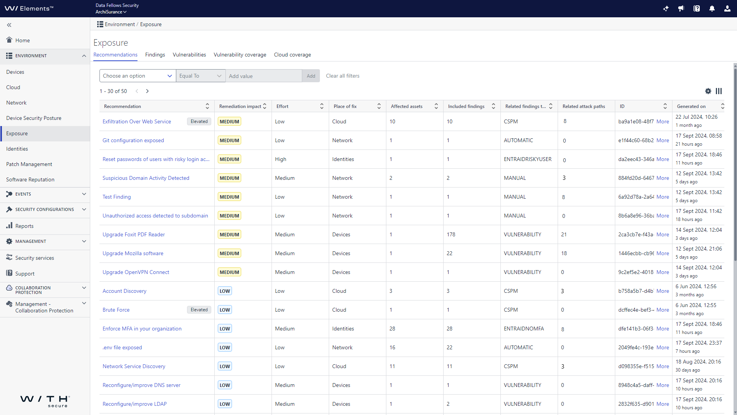
Concéntrese en lo que más importa con rutas de ataque, contexto empresarial e inteligencia de amenazas
Descubra los elementos clave del Exposure Score:
Asegúrese de proteger la ruta a los activos más críticos validando la ruta de ataque:
Simula las rutas de ataque que un atacante podría tomar para comprometer el patrimonio de un cliente (interrumpir, reconocer, robar...).
Gestione de forma flexible los valores del contexto empresarial:
Cada instancia de activo tiene un valor de contexto empresarial predeterminado e información de contexto opcional.
La información del contexto empresarial permite adaptar nuestras recomendaciones a las necesidades individuales del cliente.
Benefíciese de nuestros datos únicos de inteligencia sobre amenazas:
Los puntajes de exposición se enriquecen con datos de inteligencia de amenazas actualizados y violaciones anticipadas para brindar mejores recomendaciones.

Slide 26
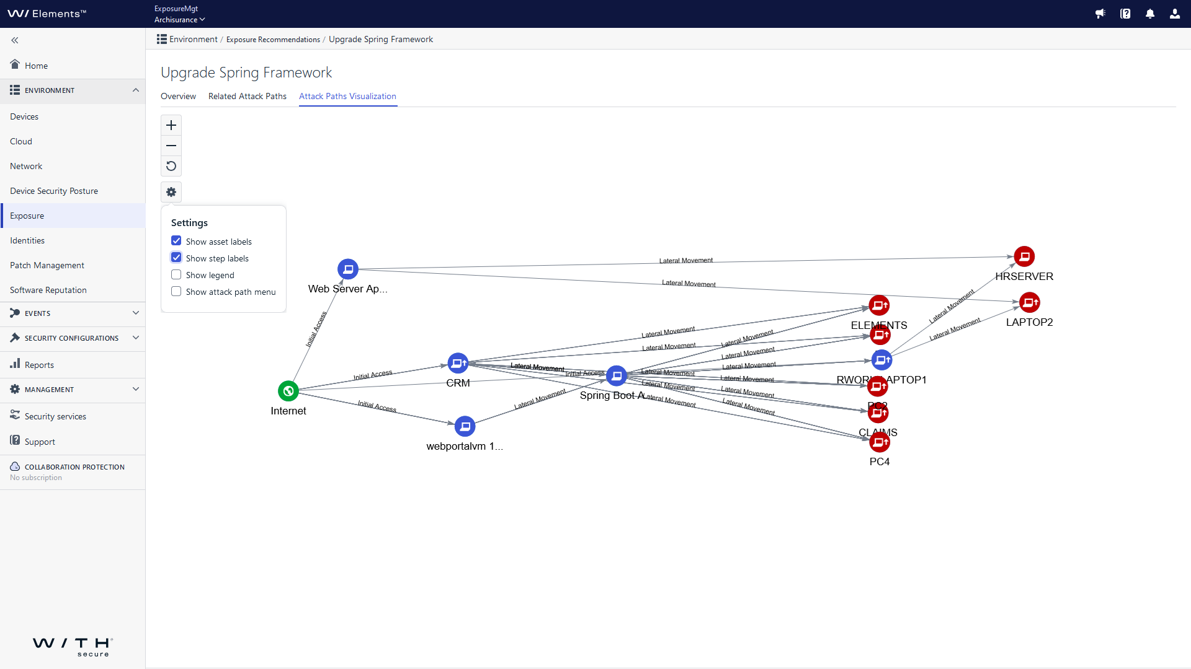
Motor de ruta de ataque heurístico
Visualice las rutas de ataque simuladas en su entorno
1. Vea las rutas de ataque modeladas por nuestro motor
Las rutas de ataque relacionadas con una recomendación le permiten profundizar en el razonamiento y los detalles subyacentes, como:
Información sobre los activos
Pasos e identidades involucradas en la ruta de ataque
Técnicas utilizadas, acceso obtenido y recursos relacionados
2. Benefíciese de múltiples casos de uso
Validación: Las rutas de ataque validan las recomendaciones proporcionadas por nuestro motor de recomendaciones impulsado por IA, lo que le permite tener prioridades de respuesta informadas.
Colaboración de las partes interesadas: facilita la comunicación de información sobre la ruta de ataque a las partes interesadas, incluidos los tomadores de decisiones comerciales, gracias a elementos visuales fáciles de entender.
Evaluación de riesgos: proporciona perspectivas de riesgo alternativas, mejorando sus actividades de evaluación de riesgos.

Slide 27
Activos compatibles

Slide 28
Visión de 360° de los riesgos cibernéticos
Servicios en la Nube
Azure, AWS
Identidad
Entra ID
Dispositivos administradosEstaciones de trabajo, servidores
Network
Equipos de red (cortafuegos, conmutadores…), dispositivos no gestionados
Superficie de ataque externa (EASM)
Descubrimiento de Internet, detecciones de Internet
Vea su superficie de ataque completa y solucione las vulnerabilidades de mayor impacto que representan el mayor riesgo de intrusión para su organización de manera eficiente desde una vista unificada, gracias a nuestra tecnología de recomendación impulsada por IA.
Proteja las rutas de ataque a sus activos críticos para el negocio.

Slide 29
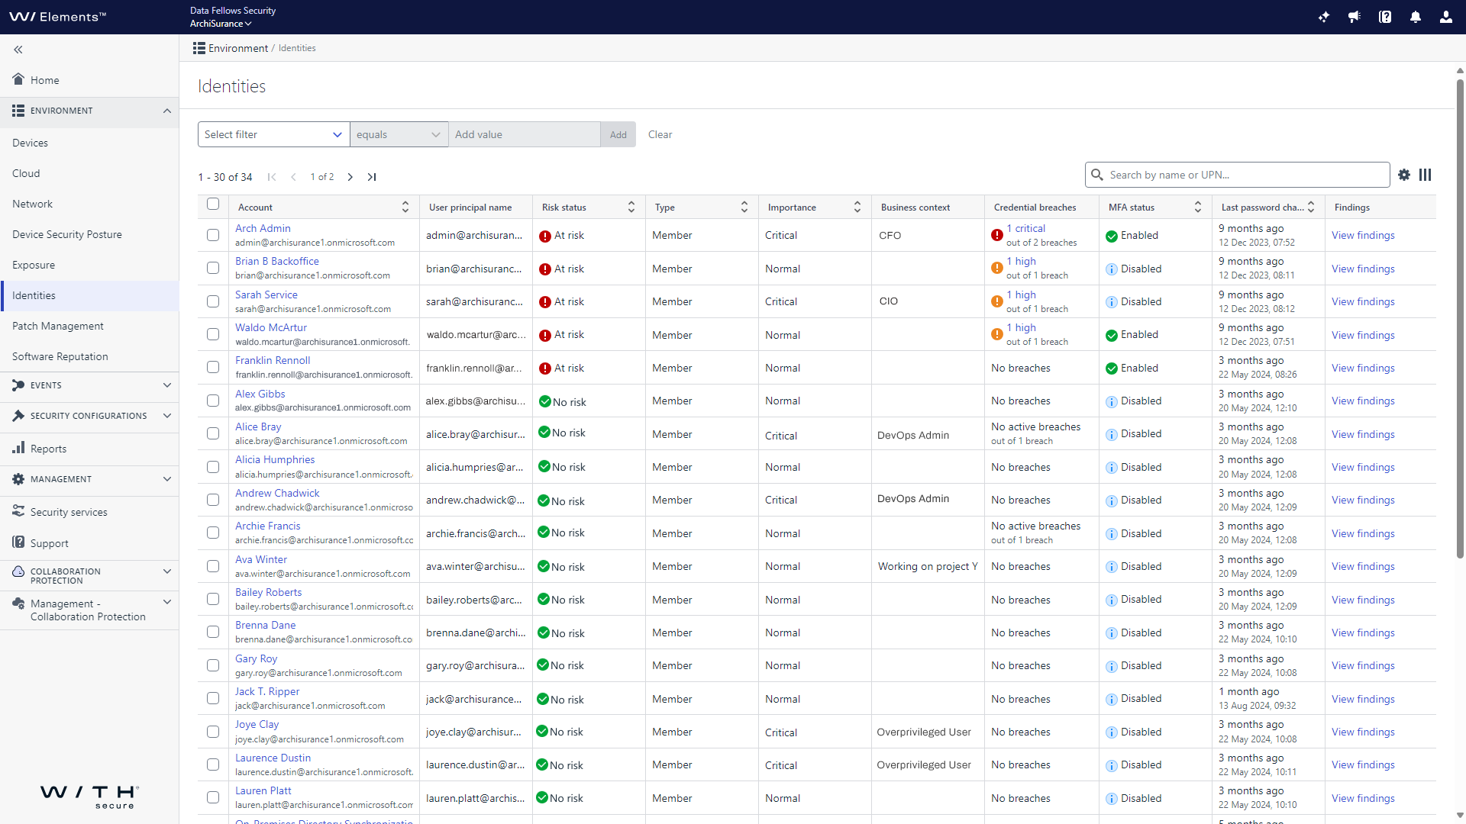
Exposición al riesgo de identidad
Utilizar datos sobre identidades digitales para abordar los riesgos basados en la identidad
Contexto de identidad para elementosEntra Datos de identificación integrados con Elements para proporcionar contexto de identidad a un incidente.
Identidades humanas/no humanas
Vectores de ataque de identidad
Posible escalada de los derechos de acceso a la identidad
Su participación en las infracciones de la cadena de suministro
Prácticas de seguridad de los empleados, higiene de la seguridad
Exposición al riesgo de identidad
Evaluación continua de riesgos basados en la identidad
La identidad como parte de posibles rutas de ataque
Incluye datos relacionados con la identidad en la evaluación de la exposición

Slide 30
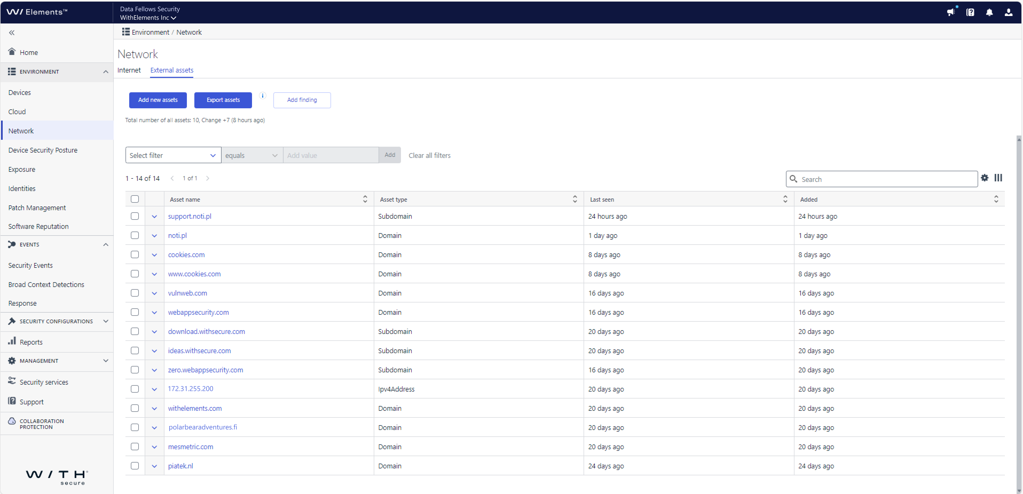
Gestión de la superficie de ataque externa (EASM)
Proteja sus dominios, IP y activos públicos
Descubrimiento de Internet
Rastreo y mapeo de puertos para recopilar datos en sistemas públicos.
Búsqueda de datos según ubicación, dominio de nivel superior, dominio de pago, palabras clave, nombre de host y dirección IP.
Detecciones de Internet
Adquisiciones de dominios
Divulgación de información del directorio
Aumento continuo del alcance
Notes:
EASM: What’s available outside our organization, external entry points where attack paths start.

Slide 31
Gestión de la exposición de elementos para la nube
Cargas de trabajo seguras en plataformas de nube pública populares
Proteja su infraestructura en la nube
Actualmente, el enfoque multicloud cubre tanto AWS como Azure.
Detecte errores antes que los atacantes
Las comprobaciones de configuración se desarrollan continuamente a medida que evolucionan los entornos de nube. En total, para AWS y Azure, se realizan unas 200 comprobaciones.
Controles exhaustivos
Los controles se han elaborado en base a nuestra experiencia en ciberseguridad, casos de clientes reales de nuestros consultores y los principales marcos de cumplimiento.
AWS
Azure
Notes:
Talk track:
What is key in cloud setups is the scope of configurations – or misconfigurations. The importance of configurations is enhanced in the cloud environment, as misconfigurations could mean opening an organization’s resource to the internet. Misconfigurations pose a huge risk, as they can easily leave the cloud infrastructure and the data in it exposed to attackers. The risks related to misconfigurations have increased, as cloud attacks are opportunistic – attackers are looking for mistakes. These misconfigurations come in such quantity and variety that they can be hard to detect and manually remediate.
Moreover, cloud platforms are developed at a very fast pace, which means that some of the new functionality might also expose organizations to new risks. AWS and Azure introduce multitudes of new features and services each year, making constant changes to further increase the risk of misconfigurations. Elements XM for Cloud helps organizations to understand the risks that the new features and changes in the cloud environment might bring to their cloud estate.
Also, the scarcity of cloud security skills makes cloud vendors’ tools for correcting misconfigurations hard to maintain, and users can have difficulty in interpreting the outputs of the tools. For example, engineering teams may oversee cyber security, and thus they may not understand the concepts and practices related to security as well as cyber security experts do.
Regulators requesting evidence that security controls governing data in the cloud are working, for example by doing regular auditing, add pressure for the cloud environment users. In the worst-case scenario, as data breaches can be costly, some medium-sized organizations could even go out of business, if they must pay a hefty fine for a breach.
FAQs:
What is IaaS?
Infrastructure as a Service (IaaS) is a cloud computing service model, where IT infrastructure like storage, compute and network resources are provided over the internet on a pay-as-you-go basis.* AWS and Azure, both of which Elements XM for Cloud currently covers, are prominent examples of this.
What are Cloud Accounts?
Cloud Account is an entity that allows segmentation and deployment of cloud infrastructure assets in the public cloud ecosystems, like AWS accounts or Azure tenants/subscriptions. This is also one of the methods of limiting and controlling access to the cloud infrastructure.
What are cloud-specific security misconfigurations?
It is important to realize that the public cloud and IaaS are layers of abstraction on top of the traditional layers that organizations protect and manage exposure risks for. The usage of IaaS comes with a whole new range of cloud specific risks that stem from insecure configurations or improper usage of the cloud services. Moreover, cloud providers' default configurations may not always be secure.
Source: *AWS (n.d.). What Is IaaS (Infrastructure as a Service)? https://aws.amazon.com/what-is/iaas/ (Accessed 11.08.2023)

Slide 32
Resumen de los análisis de su entorno
¿Qué tipo de escaneo de datos se utiliza en el modelado de rutas de ataque?
Dispositivos y redes administrados
Superficie de ataque externa, identidad y servicios en la nube
Nodo de escaneo local/en la nube | Agente de elementos | Superficie de ataque externa | Integraciones de identidad | Integraciones en la nube
Escaneo de descubrimiento Identifique y mapee todos los activos dentro de su red | Escaneo basado en agente Escanee estaciones de trabajo y servidores de Windows automáticamente | Descubrimiento de Internet Identifique los sistemas de su organización que dan a Internet | Entra ID Descubra las amenazas potenciales asociadas con todas las identidades en Entra ID | Azure Evalúe la postura de seguridad y cumplimiento de sus cuentas
Análisis del sistema Escanee todos los sistemas IP (Protocolo de Internet) en busca de vulnerabilidades y configuraciones incorrectas | Datos de servicio del dispositivo Configuración del sistema e información de inicio de sesión | Activos externos Evalúe la postura de seguridad de sus activos expuestos externamente | Violación de cuenta Información de cuenta violada | AWS Evalúe la postura de seguridad y cumplimiento de sus cuentas
Escaneo autenticado* Inicie sesión en los sistemas para obtener datos de vulnerabilidad más detallados, como versiones de sistemas vulnerables, parches faltantes y configuraciones incorrectas. | Gestión de parches Estado del sistema y de parches de terceros y actualizaciones automáticas a través del Actualizador de software**
Escaneo web Escanee y pruebe aplicaciones web personalizadas para detectar vulnerabilidades
* Not available through a cloud scan node.
** Requires a license for WithSecure™ Elements Endpoint Protection (part of WithSecure™ Elements Endpoint Security).
Note: Scans for Cloud Integrations are part of the WithSecure Elements Exposure Management for Cloud license, whereas the other scan types come as part of the WithSecure Elements Exposure Management for Users license.
Notes:
WithSecure™ Elements Exposure Management combines multiple available scanning methods to ensure your full attack surface is covered. Also, the attack path modeling itself can be thought of as an additional type of scan.

Slide 33
Remediar exposiciones y elevar casos difíciles

Slide 34
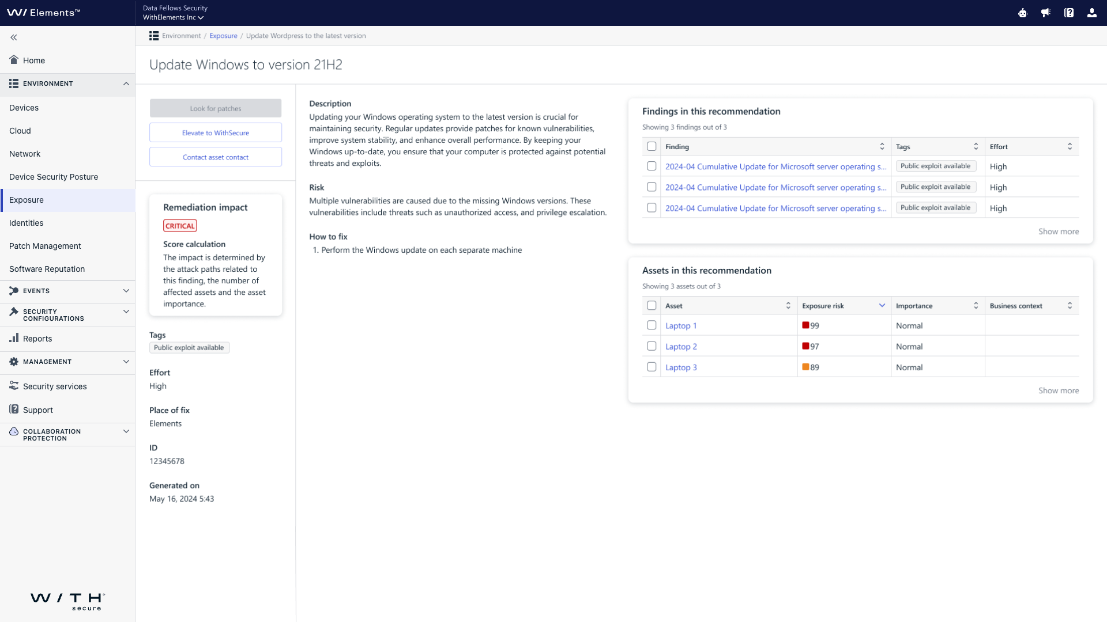
Remediación
Obtenga orientación práctica sobre remediación y realice un seguimiento de la misma
Reciba instrucciones unificadas para las acciones de remediación, independientemente del tipo de exposición.
Nuestra guía práctica de remediación se centra en los hallazgos más prioritarios para que usted pueda trabajar en ellos.
Comuníquese sobre las remediaciones para una colaboración fluida.
Notes:
Get a list of actions to perform in a prioritized way.

Slide 35


Servicios de gestión de exposición
Gestión continua de la exposición a amenazas (CTEM)
Elevate
XM Service*
BAJO DEMANDA
CONTINUA
Eleve los casos difíciles en Elements Exposure Management a WithSecure para obtener ayuda con la priorización y validación de las recomendaciones.
Obtenga asesoramiento y conocimiento de nuestros expertos en seguridad ofensiva para contextualizar y priorizar aún más los riesgos en todo su patrimonio.
*Planificado para 2025. Los servicios pueden tener disponibilidad limitada.
Notes:
Note: Services sold separately, except WithSecure Elevate for Exposure Management is currently (status during September 2024) offered free of charge until further notice (subject to change).

Slide 36
¿Por qué elegir WithSecure™ Elements Exposure Management?

Slide 37
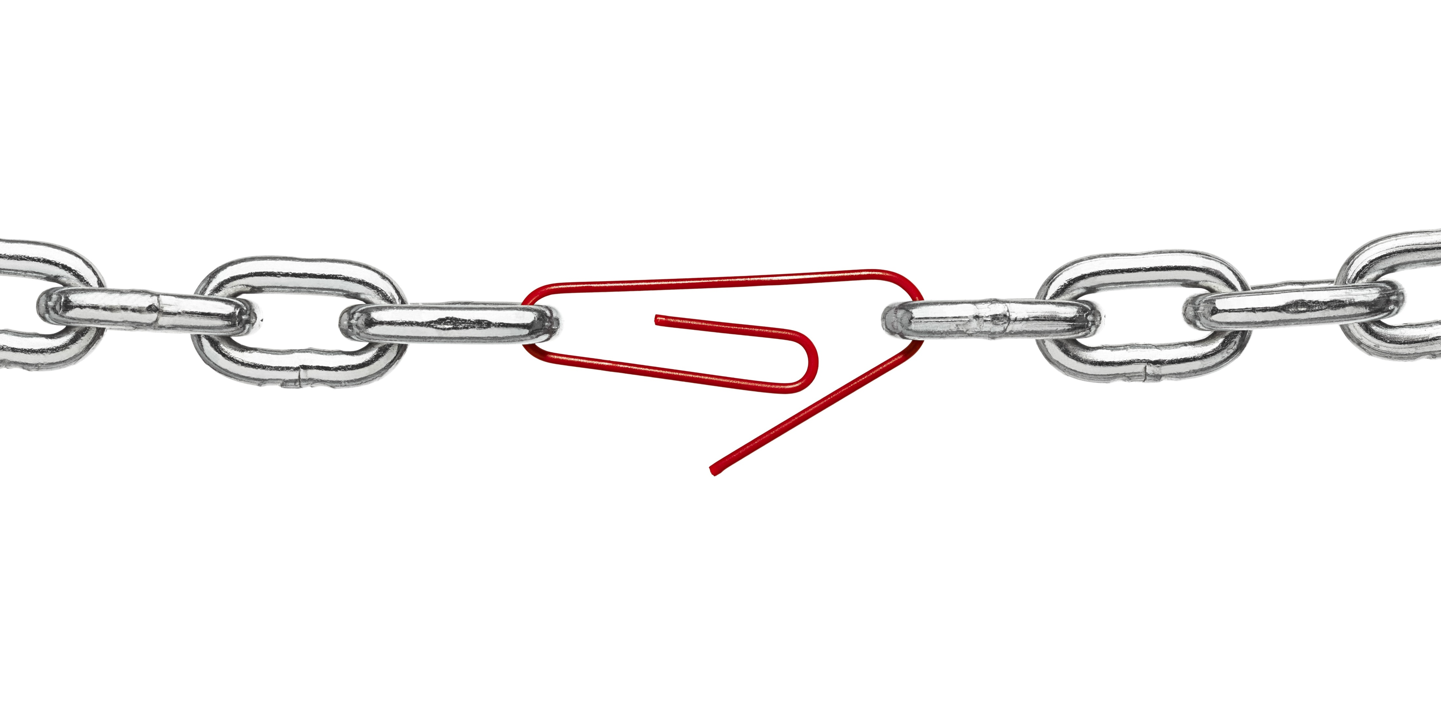

Remediar las exposiciones críticas para el negocio centrándose en los puntos críticos de su superficie de ataque.

Slide 38






¿Por qué elegir Elements Exposure Management?
Pensamiento europeo líder
Gestión de exposición con inteligencia de amenazas locales, cumplimiento normativo, privacidad y décadas de experiencia en ataques en el mundo real
Recomendaciones practices
sobre qué remediar en función de los puntajes de exposición que utilizan nuestro exclusivo enfoque de modelado de ruta de ataque
Simulación de ruta de ataque impulsada por IA, donde nuestro motor de razonamiento y rutas de ataque se basan en una puntuación heurística a través de la lente del atacante.
Experiencia de usuario (UX) de seguridad unificada dentro de un único panel como parte de WithSecure Elements Cloud, complementada con servicios de co-seguridad como Elevate
Cubre identidades, que pueden funcionar como poderosos puntos de aceleración de ataques que son fácilmente suplantados y robados, además de cubrir la superficie de ataque externa.
Optimizado para una seguridad mínima efectiva y diseñado para ofrecer ciberseguridad democratizada para empresas medianas, ofreciendo facilidad de uso con recursos limitados.
Notes:
Relating to Regulatory Compliance: We help you bridge the gaps to meet the NIS 2 Directive.
UX = User Experience

Slide 39

Beneficios para socios de Elements XM
Nueva fuente de ingresos
y una oportunidad para crecer y escalar la oferta de servicios, con Co-Security Services como una opción de venta de servicios adicional.
Socio accesible y colaborador como proveedor de XM, que ofrece muchas oportunidades de co-creación para hacer que las soluciones se ajusten a las necesidades del socio, lo que le permite cuidar mejor a los clientes.
Óptimo para la venta cruzada junto con Elements XDR, para satisfacer la mayoría de las necesidades de seguridad cibernética del mercado medio en identificación, protección, detección y respuesta.
Gestionar varios clientes
de manera eficiente desde una única solución y una sola vista: desde la plataforma WithSecure Elements Cloud, desarrollada para flujos de trabajo efectivos y una excelente experiencia de usuario.
Manténgase por delante de la competencia y satisfaga la creciente demanda de gestión de exposición diferenciándose en un mercado de ciberseguridad cada vez más competitivo.*
Modelo de precios simple con dos partes: Precio por usuario: WithSecure Elements Exposure Management para usuarios (Identidad, Red, Dispositivos administrados y EASM)
Impuestos de facturación en la nube: WithSecure Elements Exposure Management para la nube (Servicios en la nube, incluidos AWS y Azure)
Note: *Also, Elements XM helps you prove your compliance with the highest standards of cyber security, including NIS 2.
Notes:
Show only to partners.

Slide 40
WithSecure™ Elements Cloud - NIST
Exposure Management
 | Extended Detection and Response
 | Endpoint Security
 | Collaboration Protection
 |  | Identity Security*
Exposure Management
Countercept
 | Managed Detection and Response
 | Elevate
 |  | Co-Monitoring
 |  |  | Incident Response
Identify | Protect | Detect | Respond | Recover
*La seguridad de identidad se ampliará para tener capacidad de respuesta más adelante en 2024.
Notes:
Green = Elements Exposure Management product
Blue = Elements XDR products
Purple = Co-Security Services
Adapted from NIST - More info on NIST cyber security framework: https://www.nist.gov/itl/smallbusinesscyber/nist-cybersecurity-framework-0

Slide 41
¿Cómo Elements XM vs XDR protege tu medio ambiente?
 | Elements XM Seguridad proactiva continua | Elements XDR Seguridad reactiva continua
Áreas de enfoque: | Antes del ataque: “Bloquear su entorno” para que sea menos atractivo para los atacantes mediante la comprensión de las posibles rutas de ataque. Reducir el tamaño de su superficie de ataque. | Durante el ataque: El atacante intenta acceder a través de su superficie de ataque o ya se encuentra dentro de su entorno. Usted protege a su organización contra ataques continuos y está preparado para detectarlos y responder a ellos.
Superficie de ataque externa | Sistemas con conexión a internet Activos expuestos externamente | Etiquetar y rastrear las actividades de los atacantes (TTP: tácticas, técnicas y procedimientos)
Dispositivo y Network | Devices with vulnerabilities (agent-based scan) Identification and scanning of agentless devices | Bloqueo de malware Detección de comportamientos sospechosos en los procesos Acciones de remediación (p. ej., cierre de procesos)
Identidad (Entra ID) | Missing Multi-Factor Authentication (MFA) configuration Leaked credentials and breached accounts | Detección de inicios de sesión sospechosos (p. ej., viajes imposibles, protocolos de autenticación atípicos, etc.) Detección de la actividad de usuarios comprometidos Acciones de remediación*
Nube | Misconfigurations in AWS and Azure cloud infrastructure | Bloqueo de archivos y URL maliciosos (Microsoft 365) Detección en la nube*
Ambiente
* Availability planned for 2025.
Notes:
What is an Attack Surface?
“The set of points on the boundary of a system, a system element, or an environment where an attacker can try to enter, cause an effect on, or extract data from, that system, system element, or environment”*.
*Source: NIST (National Institute of Standards and Technology). “attack surface” definition (Sources: NIST SP 800-172 from GAO-19-128). https://csrc.nist.gov/glossary/term/attack_surface (Accessed 22.8.2024)

Slide 42







Complementar con Servicios de Co-Seguridad
Elevate
Co-Monitoring
Managed Detection and Response
WithSecure™ Elevate es un servicio de análisis y orientación de amenazas disponible para los clientes de Elements Endpoint Security (EDR) que valida e investiga detecciones difíciles.
El servicio de co-monitoreo WithSecure ofrece a los usuarios de Elements EDR (Endpoint Detection and Response) validación, investigación y orientación para la remediación 24/7. Además, ofrece la posibilidad de monitoreo fuera de la oficina y se puede escalar fácilmente a nuestros servicios de respuesta a incidentes (IR).
WithSecure MDR es un servicio continuo de detección y respuesta 24/7, en el que los expertos en ciberseguridad de WithSecure protegen su entorno de TI investigando y remediando ataques de ciberseguridad a su infraestructura utilizando datos recopilados por WithSecure Elements EDR. También incluye el servicio de Respuesta a Incidentes.
Exposure Management
Incident Response
Countercept
El servicio de gestión de exposición incluye dos opciones: el servicio Elevate para escalar recomendaciones en Elements XM a WithSecure para obtener ayuda con la priorización y la validación, y el servicio XM* para obtener asesoramiento y conocimiento de nuestros expertos en seguridad ofensiva para contextualizar y priorizar aún más los riesgos en todo su patrimonio.
El servicio WithSecure Incident Response es un servicio similar a un seguro que brinda acceso a pedido, respaldado por SLA, a recursos de IR capacitados durante un incidente de ciberseguridad, cuyo objetivo principal es garantizar la continuidad comercial del cliente.
Countercept es un servicio completo de MDR que gestiona las ciberamenazas para su organización en minutos. Con Secure, Countercept MDR actúa como una extensión de su equipo de ciberseguridad, compartiendo su experiencia en la detección de amenazas, ayudando a su equipo a aprender y crecer, y a mejorar continuamente su seguridad.
* Planned for 2025. Services may have limited availability.

Slide 43

Existimos para construir y mantener la confianza digital
150,000
Clientes
A leading European
Empresa de ciberseguridad
6,000
Fogonadura
70
Nacionalidades
1000
Empleados
35
Años de historia
€143m
Ingresos 2023
Listed
En el NASDAQ OMX Helsinki Ltd
Notes:
Talk Track:
What does WithSecure bring to the world? What do we bring to cyber security? The answer is simple: Trust
At this moment, who we are, what we do, and how we do it matters more than ever. We are here to build and sustain trust in a digital society. Trust that is everyday threatened by uncertainty, fear, and worry caused by cyber attacks and cyber crime.
We have a bold goal, where no one who puts their trust in us will suffer a serious loss or be put out of business because of cybercrime. At least no one who puts their trust in us.
Also, we are compliant with EU regulations and standards from day one.

Slide 44
Quiénes somos
WithSecure™, anteriormente F-Secure Business, es el socio de confianza en ciberseguridad. Proveedores de servicios de TI, proveedores de servicios de gestión de sistemas (MSSP) y empresas, junto con las mayores instituciones financieras, fabricantes y miles de los proveedores de comunicaciones y tecnología más avanzados del mundo, confían en nosotros para obtener ciberseguridad basada en resultados que protege y facilita sus operaciones. Nuestra protección basada en IA protege los endpoints y la colaboración en la nube, y nuestra detección y respuesta inteligentes están impulsadas por expertos que identifican los riesgos empresariales mediante la búsqueda proactiva de amenazas y la confrontación de ataques en tiempo real. Nuestros consultores colaboran con empresas y empresas tecnológicas para desarrollar resiliencia mediante asesoramiento en seguridad basado en la evidencia. Con más de 30 años de experiencia en el desarrollo de tecnología que cumple con los objetivos empresariales, hemos desarrollado nuestra cartera para crecer junto con nuestros socios mediante modelos comerciales flexibles.
WithSecure™ Corporation se fundó en 1988 y cotiza en NASDAQ OMX Helsinki Ltd.

Slide 46
Servicios ASM WithSecure™
Apéndice
Complemente la gestión de la exposición a elementos con nuestros servicios ASM dirigidos por expertos

Slide 47


EAM, ASM or XM?
ASM Services
+Service*
Plus
Plus
+Elevate
Core
Core
Product
Mapeo de activos externos (EAM) WithSecure™
Proyecto de punto en el tiempo
Gestión de la superficie de ataque (ASM) con WithSecure™
Servicio gestionado continuo
Gestión de exposición de elementos WithSecure™ (XM)
Solución SaaS (producto + servicios)
* XM Service availability planned for 2025. Services may have limited availability.
Notes:
WithSecure™ Elements Exposure Management (XM) is non-managed.

Slide 48
EAM, ASM or XM?
Attack Surface Management (ASM) Services
+Service*
Plus
Plus
+Elevate
Core
Core
Product
Mapeo de activos externos (EAM) WithSecure™
Servicio: Evaluación puntual y única como forma pragmática de examinar su infraestructura externa..
Usuario objetivo: Organización con un presupuesto limitado para actividades de pruebas de seguridad, pero que ya cuenta con una persona o herramientas dedicadas a la monitorización continua de la superficie de ataque. O bien, podría tratarse de una organización que desea comprender el valor de los servicios de ASM, pero que aún no está lista para comprometerse con un servicio continuo.
Gestión de la superficie de ataque (ASM) con WithSecure™
Servicio: Un servicio gestionado que combina la experiencia humana y la automatización para identificar y evaluar los activos conectados a internet. Se aplican técnicas de ataque e inteligencia de amenazas para proporcionar información práctica y conocimiento contextualizado sobre cómo reforzar su perímetro.
Usuario objetivo : Empresas que necesitan soporte continuo, como extensión de sus equipos de seguridad internos, y una respuesta rápida ante amenazas emergentes. O clientes del mercado medio que necesitan acceso a expertos en seguridad con una respuesta rápida ante amenazas.
WithSecure™ Elements Exposure Management (XM)
Solución: Empresas que necesitan soporte continuo, como extensión de sus equipos de seguridad internos, y una respuesta rápida ante amenazas emergentes. O clientes del mercado medio que necesitan acceso a expertos en seguridad con una respuesta rápida ante amenazas..
Usuario objetivo : Equipos pequeños de seguridad o TI que requieren un alcance más amplio que la superficie de ataque externa, con la necesidad de unificar la seguridad y comprender las prioridades. Necesitan asignar una persona para utilizar los resultados de las herramientas.
* XM Service availability planned for 2025. Services may have limited availability.
Notes:
ASM Service Data: Extensive External Attack Surface
Elements Exposure Management Data: Internal & some external attack surface, cloud posture, identities etc.

Slide 49
Nuestra oferta para apoyar sus actividades de gestión de exposición
Servicio
Superficie de ataque externa
EAM Core & Plus
Punto en el tiempo
ASM Plus
Núcleo de ASM
Elements XM Service*
Elements XM Elevate
Producto
Elements XM Product
*Disponibilidad prevista para 2025. Los servicios pueden tener disponibilidad limitada.

Slide 50

Característica | WithSecure™ Elements XM - Product | WithSecure™ External Asset Mapping (EAM) | WithSecure™ Attack Surface Management (ASM)
Elements: Acceso al portal del Centro de seguridad de Elements
Elements: Superficie de ataque externa
Elements: Dispositivos administrados
Elements: Servicios en la nube
Elements: Network
Elements: Identidades
Hallazgos/recomendaciones priorizados
Evaluación de la superficie de ataque externa en un momento dado (extensa)
Caza de superficie de ataque
Solicitudes de búsqueda/investigación
Reseñas de servicios
Atención al cliente | *
Registros con expertos en seguridad
✓ Core
✓ Plus
✓ Core
✓ Plus
✓ Core
2 weeks
✓ Plus
6-8 weeks
✓ Core
2 weeks
✓ Plus
6-8 weeks
✓ Core
✓ Plus
✓ Core
6 / year
✓ Plus
24 / year
✓ Core
Annually
✓ Plus
Quarterly
✓ Core
✓ Plus
✓ Core
✓ Plus
✓ Core
On request
✓ Plus
Regular
*El soporte técnico avanzado y premium para productos Elements (incluido Elements XM) se puede adquirir por separado. El soporte estándar se incluye por defecto como nivel mínimo de soporte para todos los productos Elements. Además, el servicio de Gestor de Servicio Técnico (GST) se puede adquirir por separado para los productos Elements.

Slide 51
Gestión de la superficie de ataque externa (EASM) en Elements XM vs. ASM
Feature | EASM in Elements XM | EASM in ASM Service
Descubrimiento automatizado continuo de activos «tradicionales» (dominios, subdominios, direcciones IP, bloques CIDR)
Seguimiento de activos y gráficos de tendencias
Importación y exportación de activos
Verificaciones automatizadas de archivos de configuración revelados (p. ej., .env, config.json) y verificaciones de posibles apropiaciones de subdominios
Visualización de la ruta de ataque
Descubrimiento de superficies de ataque no tradicionales (plataformas SaaS, almacenamiento en la nube, repositorios de código, herramientas de colaboración)
Análisis rápido cuando se publican nuevas vulnerabilidades
Búsqueda de divulgación de información confidencial (por ejemplo, secretos en repositorios de código, documentación interna expuesta, credenciales filtradas)
Explotación de la ruta de ataque hasta el punto de compromiso inicial
Búsquedas basadas en investigaciones centradas en tecnologías orientadas a Internet
Asesoramiento experto y consultoría continua

